Slide 1
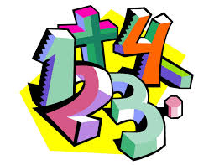
Proyecto enjambre con mirada matemática
Colegio conde de San German
La esperanza (N.S)
2016

Slide 2
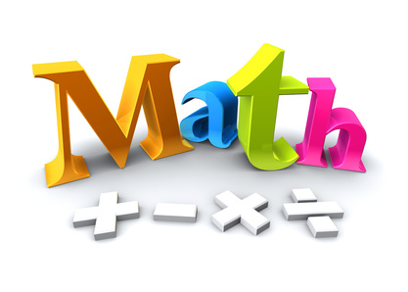
Matemáticas
El lenguaje simbólico y abstracto de esta materia exige un esfuerzo continuado en edades en que las áreas del cerebro relacionadas con el razonamiento aún no han madurado
la sociedad de la informática y la tecnología es imposible dar un paso sin toparse con las matemáticas. No es sólo que las usemos cada vez que pagamos, cuando calculamos un descuento o miramos el cuentakilómetros para decidir si toca una nueva revisión mecánica. El ordenador, el móvil, los transportes, la investigación médica, los bancos, las misiones espaciales o la ecología dependen de ellas. Y eso ha disparado la demanda y la valoración de los matemáticos, que hoy son la profesión con menos paro y trabajan en infinidad de ámbitos. Sin embargo, las matemáticas conservan su mala fama entre los estudiantes y continúan suscitando rechazo en escuelas e institutos.

Slide 3
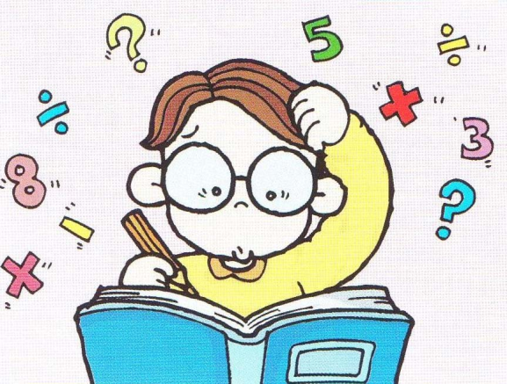
¿Por qué muchos estudiantes odian las matemáticas?
Diego Alonso Cánovas, matemático y psicólogo que ha dedicado años a estudiar los procesos del razonamiento, asegura que el odio hacia las matemáticas no es algo exclusivo de los jóvenes españoles y obedece a varios factores, empezando por la dificultad intrínseca de este saber. “Desde el punto de vista psicológico, el cerebro necesita adoptar una actitud mucho más activa para comprender un razonamiento y un discurso argumentativo que uno narrativo, y el cerebro tiende siempre a la mayor economía cognitiva, así que si el estudiante no está dispuesto a consumir energía mental y a esforzarse es muy probable que no entienda los procesos de razonamiento (especialmente deductivos) de que están llenos las matemáticas”, explica.

Slide 4
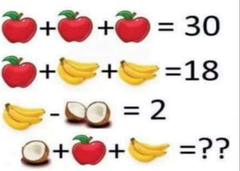
¿como hacer para que me gusten las matemáticas?
Si les tienes miedo, automáticamente cuando estés estudiando esta materia te vas a poner tensa y a bloquearte y eso pues va a provocar que no entiendas nada. Trata de entender claramente la teoría, los ejemplos, los problemas. Especialmente fíjate en los ejemplos, primero léelos y trata de resolverlos tu misma y después fíjate en cómo están resueltos. Te recomiendo el libro "El enigma de Fermat" de Simón Singh. A mi me ayudó a cambiar la forma en que veo las matemáticas. Verás que las matemáticas son muchísimo mas que problemas complicados que te hacen sufrir. Son bellísimas.

Slide 5
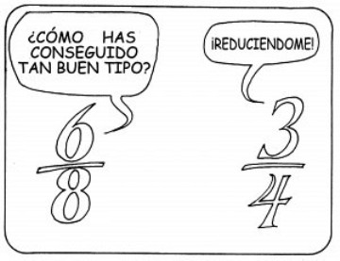
GRACIAS

